Slide 1
データ分析で挑戦！「長崎県民の手取りを増やす」健康プロジェクト
協会けんぽ保険料削減シミュレーション
長崎データ塾
2026/9/〇〇

Slide 2
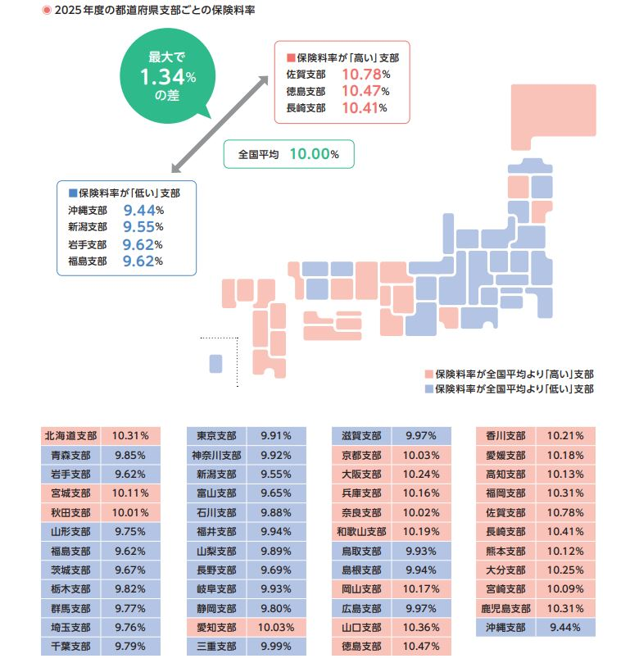

Slide 3
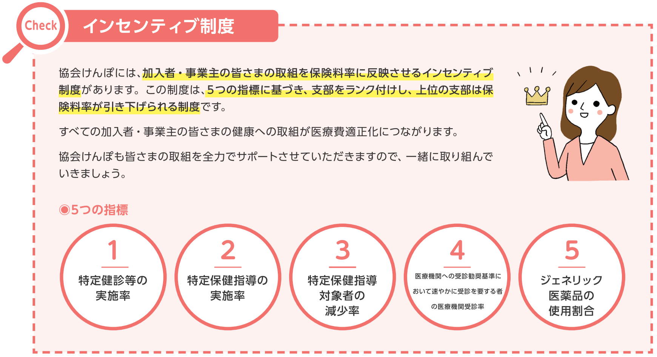

Slide 4
1. シミュレーションの目的は何か？
保険料率の差は、単なる数字ではなく「県民の生活（手取り）」の差である。
全国トップレベルの健康優良県を目指すことは、県民の資産を守り、経済を活性化させることにつながる。

Slide 5
2. 誰が得をするのか？
従業員： 社会保険料の天引きが減り、実質手取りが増える。
事業主： 会社負担分の保険料が削減され、その余力を賃上げや設備投資へ転換できる。
協会けんぽ： 医療費の適正化により、長期的かつ健全な財政運営が可能になる。

Slide 6
3. 「健康経営」は明日からの経営を変える
事業主へ： 「保険料は避けられない固定費」ではありません。「インセンティブ指標への取り組み」は、会社が納める保険料を能動的に引き下げるための「経営改善」です。
従業員へ： 「健診」はただの事務作業ではありません。将来の医療費支出を防ぎ、毎月の手取りを増やすための「一番身近な生活防衛」です。
共通認識： 会社と従業員が協力して指標を改善することが、直接的に両者の財布を潤す「賢い共同作業」です。

Slide 7
4.データ分析
インセンティブの5つの指標が、各支部の保険料率（＝県の医療費）を決定しているか、都道府県別のデータを比較分析。
「長崎の伸び代」の可視化： 全国平均と長崎の乖離を項目ごとに抽出し、「どの指標を何％改善すれば、料率が全国トップレベルに近づくか」というシミュレーション。
（要検討）「長崎県が全国平均（または1位）の指標レベルになったと仮定した場合、県全体で約〇〇億円の医療費抑制効果があり、それが保険料率の〇〇％低下（＝年間〇〇万円の事業所負担減）に直結する」
長崎県民の健康に影響のあるデータは。。。。
従業員が入院した場合の企業損失は。。。
このスライドの時に、
・こういったデータを使ってこんな分析をして結果こうでしたと説明。
・プレゼン時に見せるデータの選定が必要
・データを見せながら説明する。

Slide 8
5. 「健康の収支バランス」改善アプローチ（ライフステージ）
若年層（20代〜30代）： 「健康への貯金」期間。定期的な特定健診を通じ、生活習慣の基礎データを確認することで、将来の重症化リスクを未然に防ぎ、保険料率の安定に寄与する。
中高年層（40代〜60代）： 「健康のメンテナンス」期間。特定保健指導の積極的な活用とジェネリック医薬品の利用により、今現在の医療費を抑え、生涯を通じた「自己負担額」と「保険料負担額」の双方を最適化する。
特定健診・受診勧奨： 重症化を未然に防ぐ「最大の固定費削減策」。
特定保健指導・ジェネリック利用： 毎月の医療コストを最適化する「生活費の合理化策」。
結論： ライフステージごとに「今、取り組むべき優先項目」を明確化し、無駄な医療費を使わないことは『低コストな先回り投資』です。
賢く保険制度を活用することは、県全体の医療費を下げ、結果として「みんなの保険料」を下げる、最も再現性の高い経済合理的な行動である。

Slide 9
７.シミュレーション・ダッシュボード（WEBで見える化）
事業主へのツール実演： 「今の支払い額」を入力し、「全国1位の指標を達成した場合の会社・従業員それぞれの削減額」を表示。
事業主には「会社負担分の削減額」を、従業員には「毎月の手取り増加分」を明示し、「健康指標の改善が、来月の給与明細にどう響くか」を見える化。
このスライドの時に、事業主へシミュレーターを使ってのフロー説明
・シミュ―レーターのフローの検討
・インセンティブについて説明
・健康に関すること
・従業員が休んだ際の企業損失について

Slide 10
８. まとめ
  企業と従業員のための「健康経営」
  社員の健康づくりは、単に病気をさせない·欠勤させないための「コスト」ではなく、仕事への意欲向上や職場での絆を強めるなど、一緒に成長することを促すための「投資」。
  従業員が健康で長く働ける環境を整えることで、労働力の不足を防ぐことにもつながります。

Slide 11
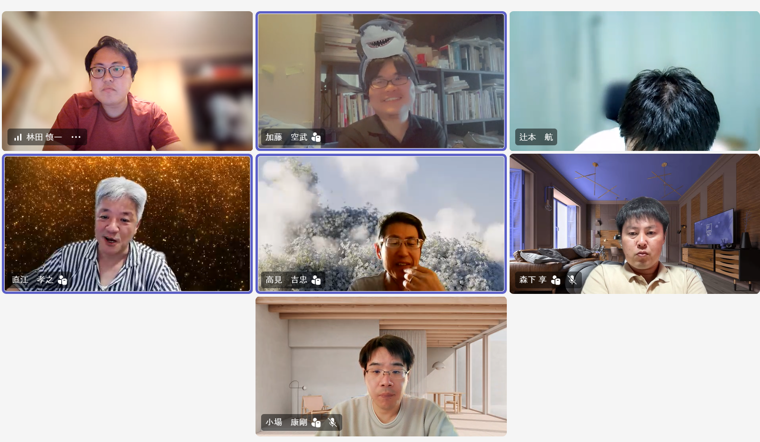

Slide 12
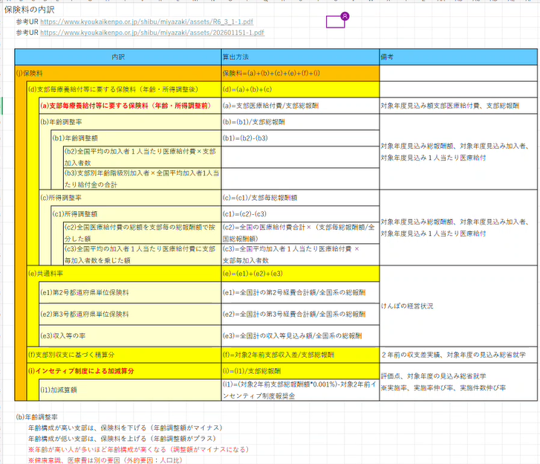

Slide 13
